Slide 1
Počasí a volby
Mgr. Jakub Jusko

Slide 2
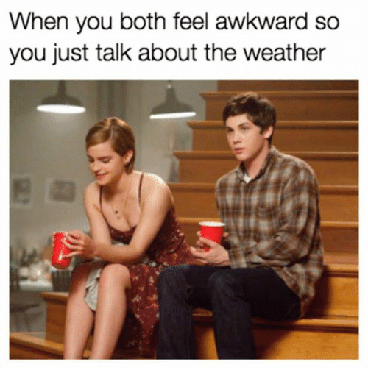

Slide 3
Počasí a lidé
Úvahy o vplyve počasí od nepaměti – Hippokrates, Montesquieu
Vztah klimatu a osobnosti, inteligence, plodnosti, tónu hlasu,...
Počasí a chování člověka:
Nálada
Kognitivní styl myšlení
Agresivita, kriminalita
Nakupováni (deštníky, burza)
Nezištná pomoc
Hodnocení jiného pohlaví

Slide 4
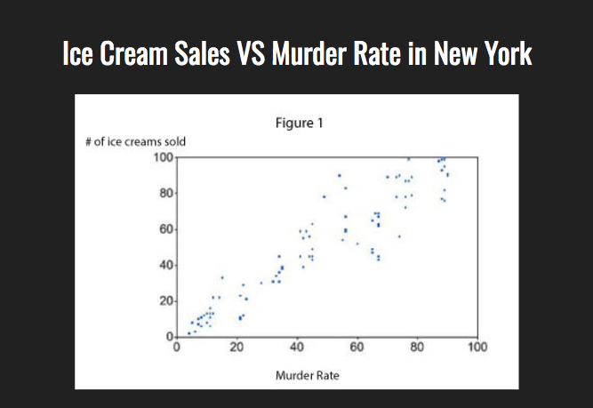
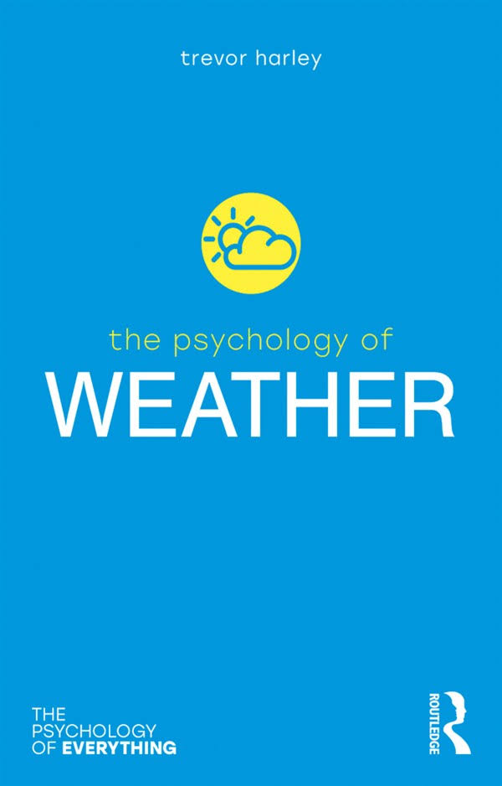

Slide 5
Počasí a politika
Protesty (demonstrace v Dánsku, hnutí Tea Party v USA)
Door-to-door kampaň
Referenda (Švýcarsko, UK)
Účast ve volbách:
-Jedna z „hot issues“ politického výzkumu
-Vysoká účast jako znak jisté spokojenosti s demokratickým systémem
-Různé vplyvy: mikro-úroveň, makro-úroveň

Slide 6
1. Volební den

Slide 7
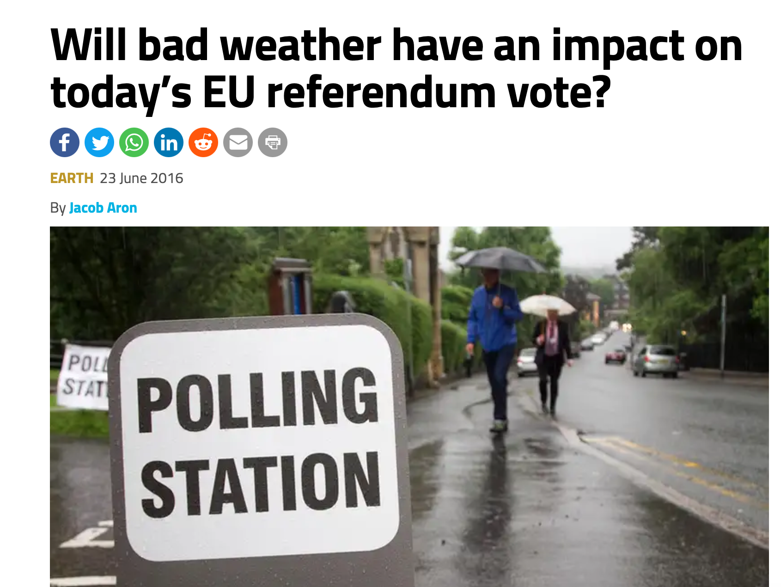
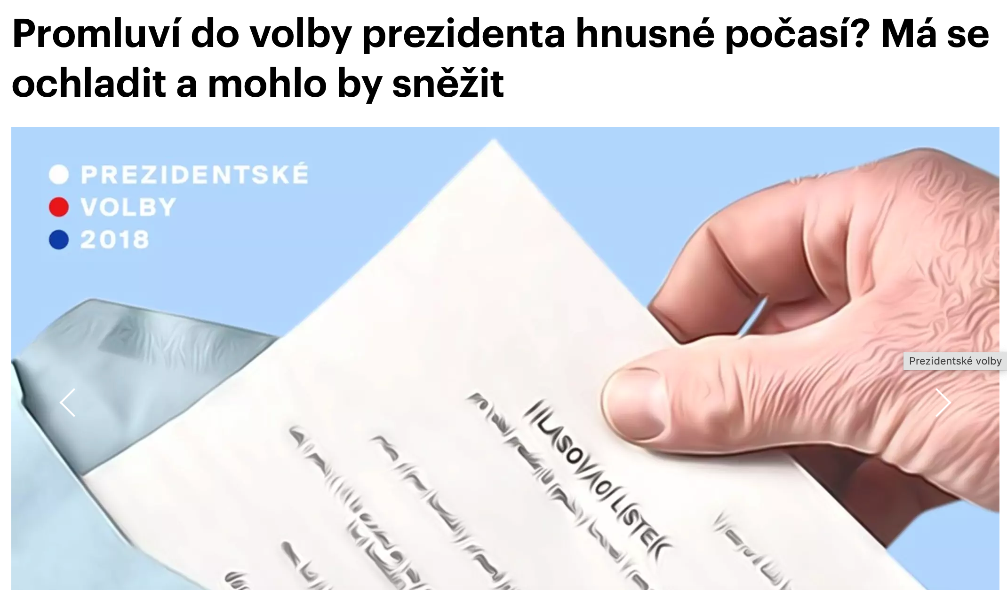
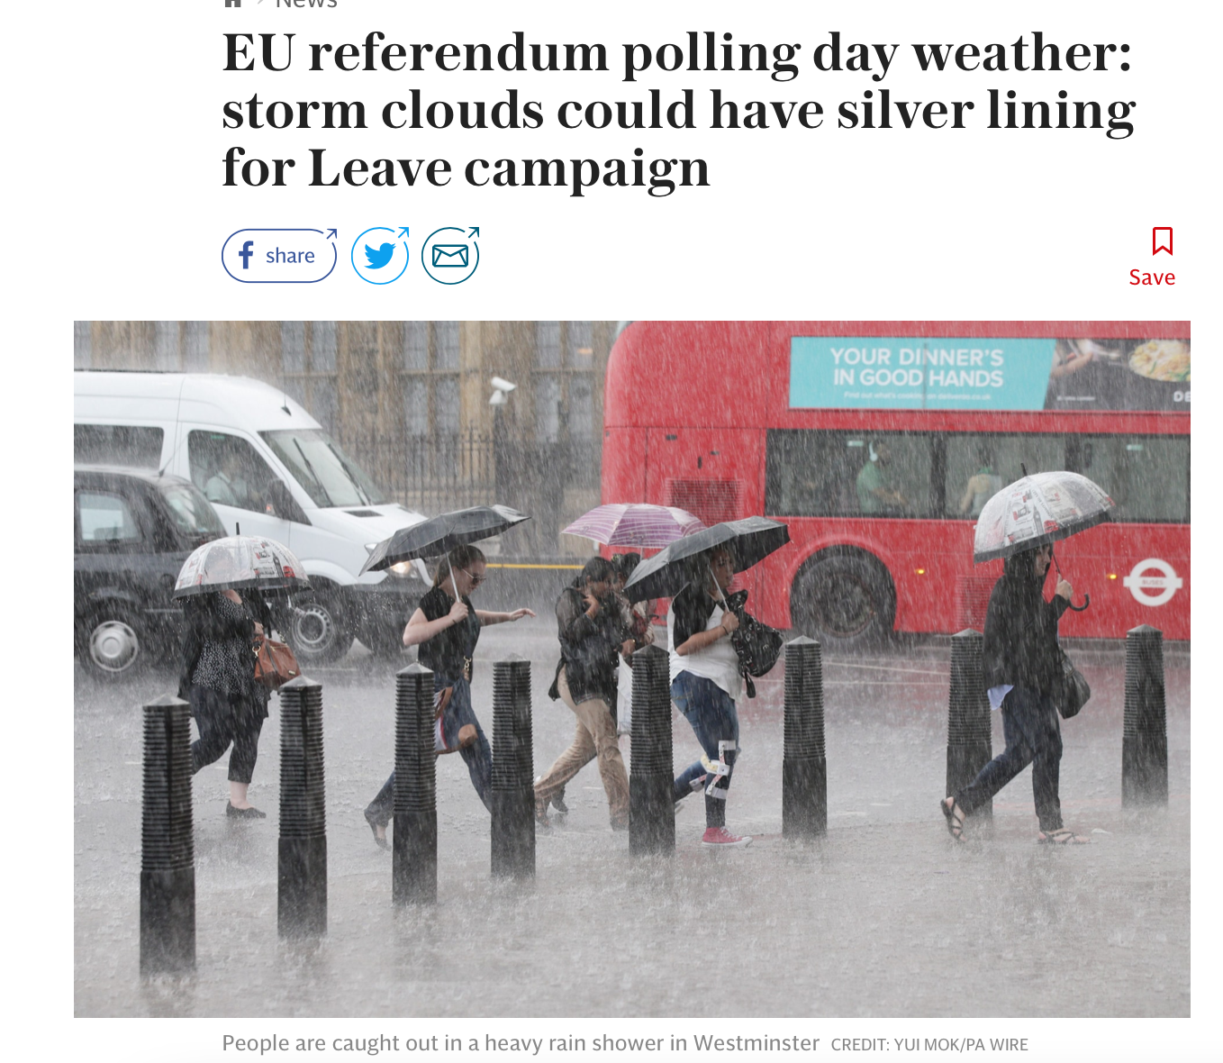
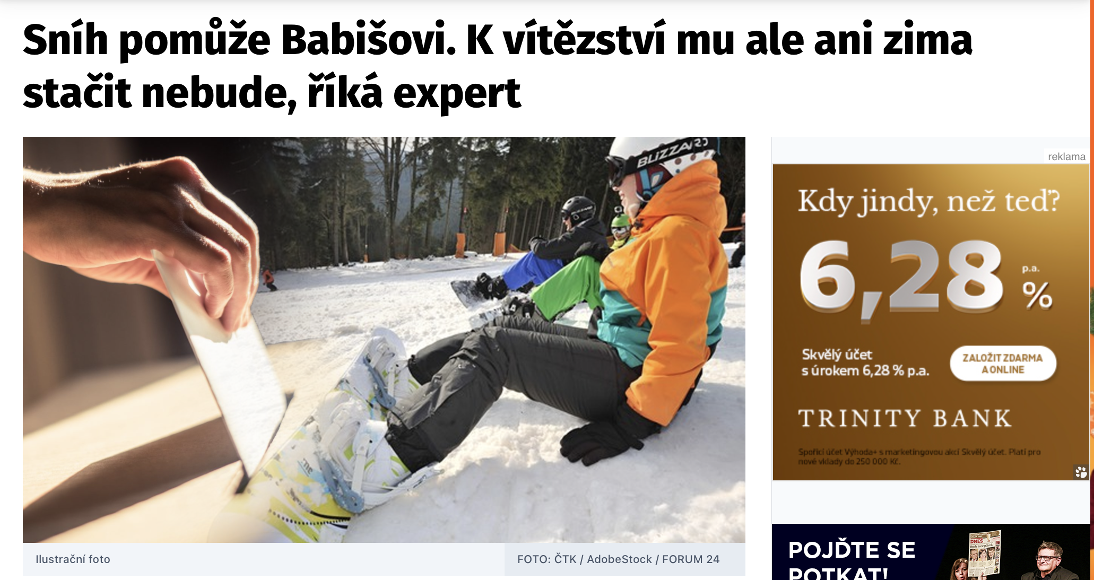

Slide 8
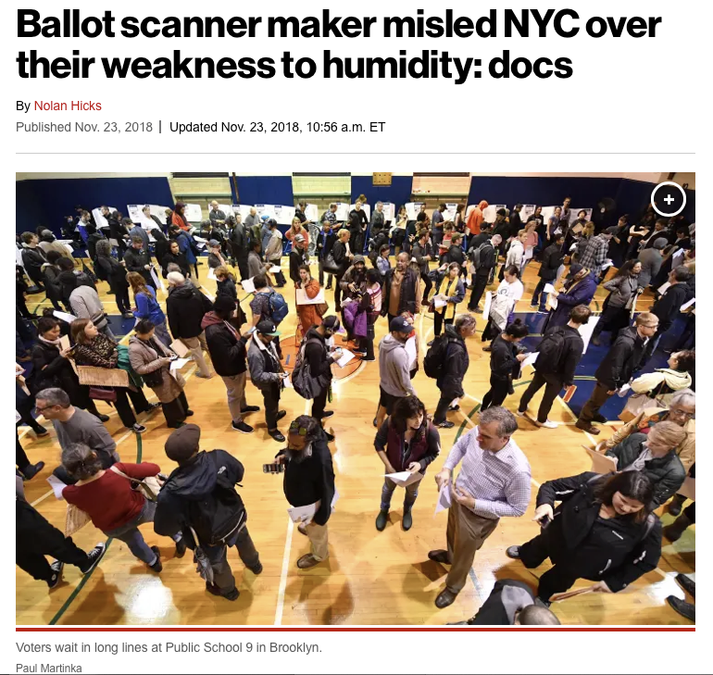

Slide 9
Teorie racionální volby
Downs (1957), Riker a Ordeshook (1968)
Akce jednotlivce jako prostředek dosáhnutí cíle
Občan kalkuluje, jaké benefity a náklady sú s volbou spojené
R = PB - C
Volič by měl odvolit, když PB > C
Modifikovaná verze: R = PB – C + D

Slide 10
Teorie racionální volby
Náklady na volení:
Nutnost registrace před volbami
Cesta od bydliště k volební místnosti
Čas při rozhodovaní se
Čas strávený cestováním
Počasí (nálada, oblíkaní se, nepříjemná cesta, nebezpečenství úrazu)
Když jsou benefity a náklady přibližně stejné, i malá změna v den voleb (např. počasí) může přesvědčit voliče

Slide 11
Efekt počasí na volební účast v praxi
Počasí “rozložené“ na proměnné – hlavně déšť, sníh, teplota, sluneční záření
Převládající důkazy:
Dešťové srážky -> Volební účast
USA, Kanada, Holandsko, Španělsko, Německo, (výjimka např. Švédsko)
VÚ snížená od 0,033 do 0,12 p.b. na 1 mm srážek

Slide 12
Efekt počasí na volební účast v praxi
Převládajíce důkazy:
Teplota vzduchu -> Volební účast
Kanada, Holandsko, Francouzsko
S 1 °C nárůst volební účasti od 0,05 do 0,44 p.b.

Slide 13
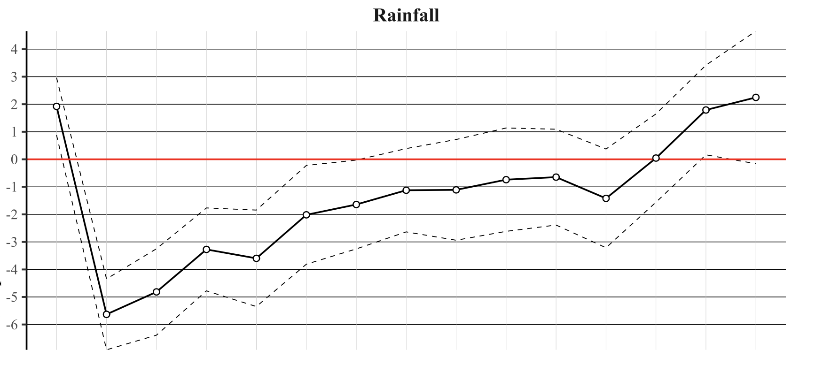
Damsbo-Svendsen and Hansen (2023)

Slide 14
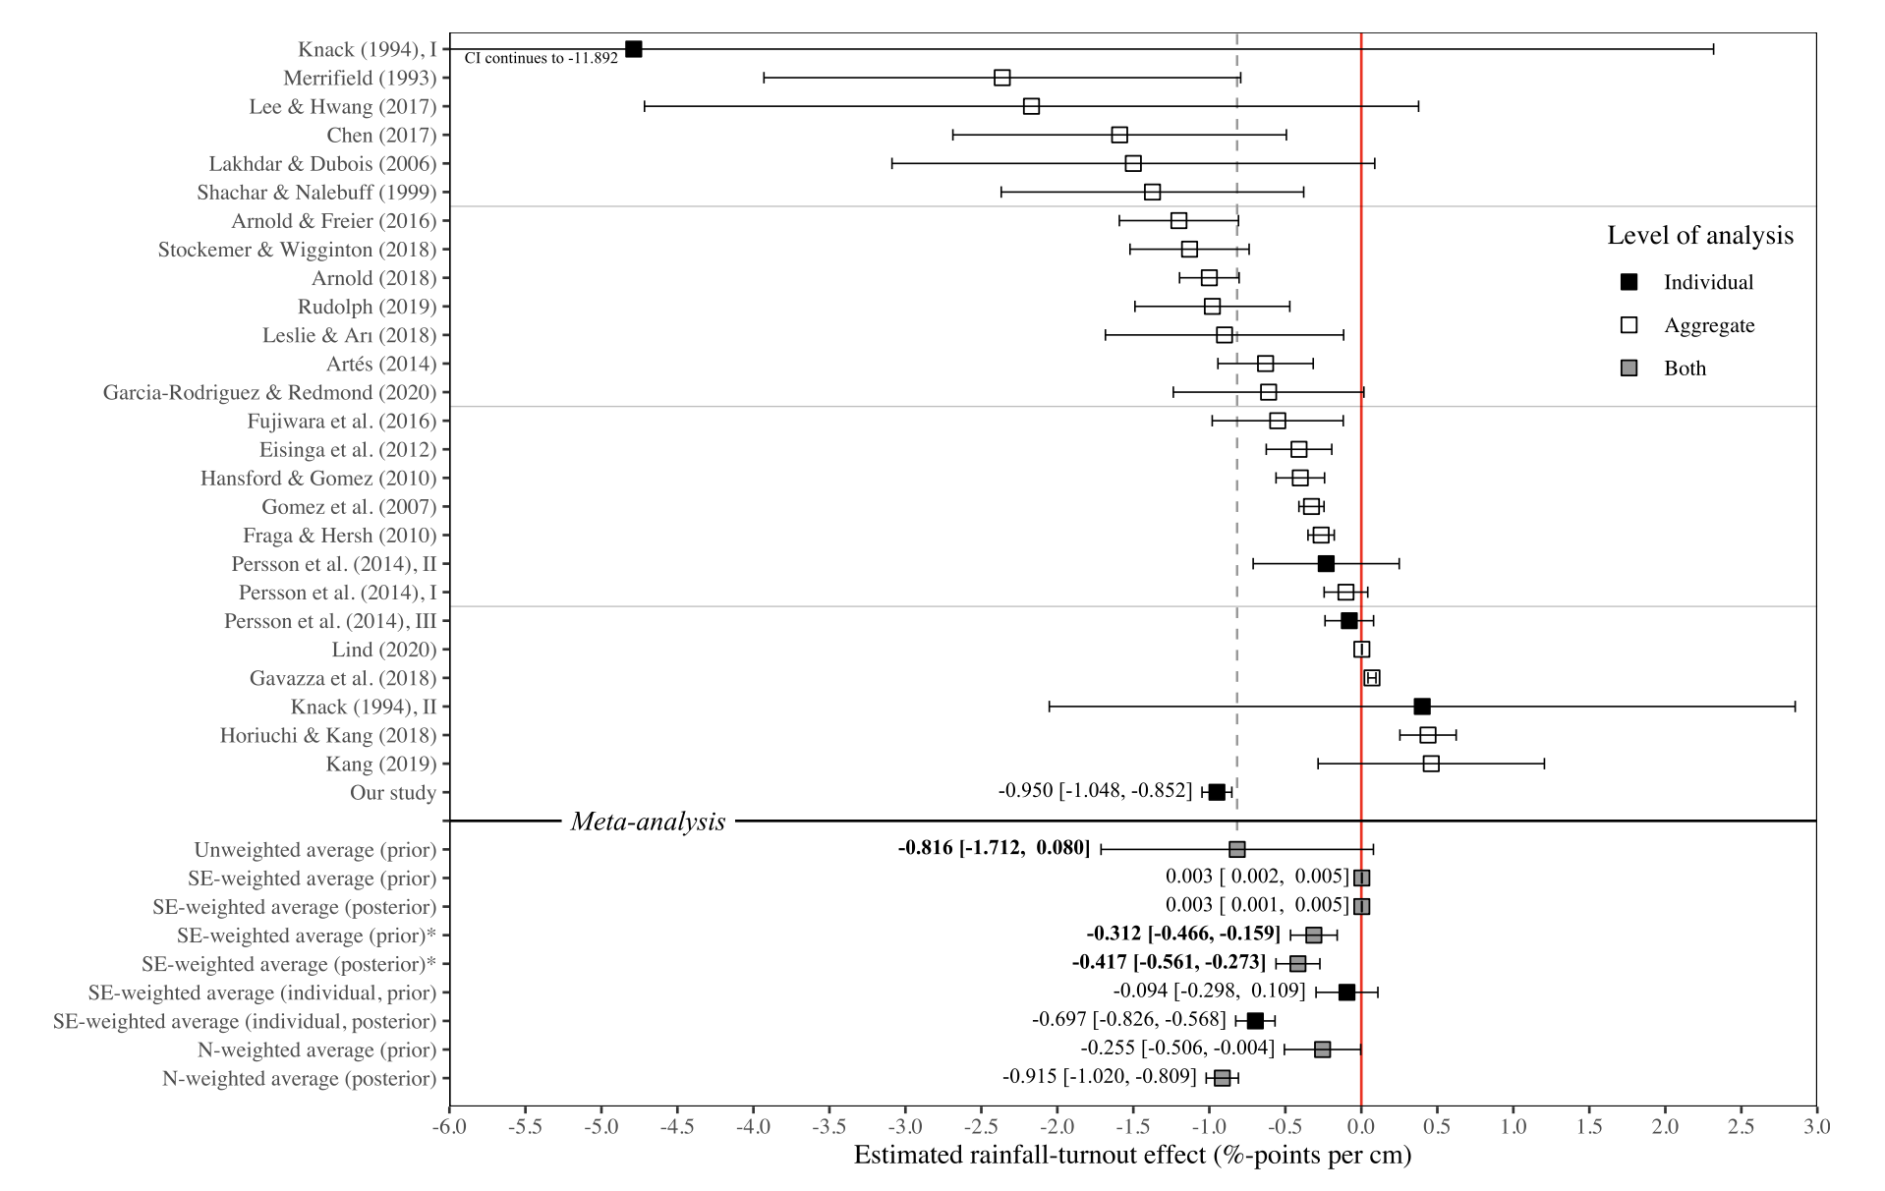
Damsbo-Svendsen and Hansen (2023)

Slide 15
Může to být problém?
NE
Ide „jen“ o volební účast
Malý efekt (10 mm srážek přibližně len o 1 p.b. nižší účast)
ANO
Volby sami o sebe těsné (aj malá změna může rozhodnut): Vplyv počasí na voliče stran není stejný – nepřímý vliv na kompozici volebních těles
Nové poznatky: počasí může ovlivnit rozhodováni voličů (Bassi 2019)

Slide 16
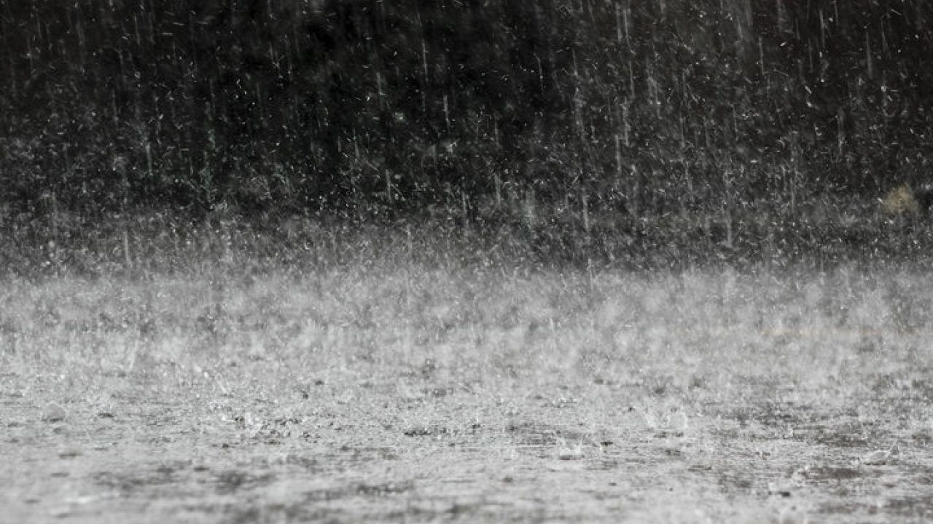
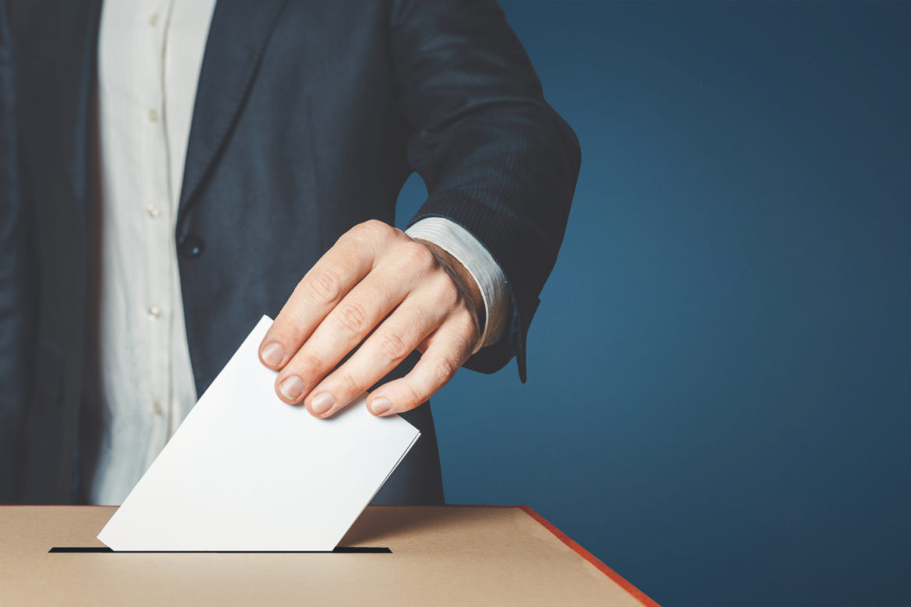
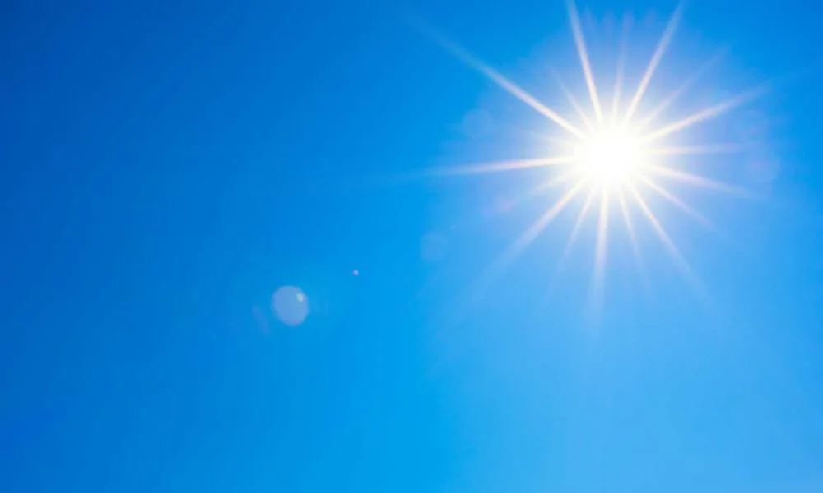
Jak zkoumat?

Slide 17
Krajské volby SR
65 meteorologických stanic, 2620 obcí, 5 voleb (2001, 2005, 2009, 2013, 2017)
„Ideální podmínky“: nepovinné, druhořadé, nízká VÚ, stejné období
Snaha o:
1. potvrzení vlivu počasí (déšť + teplota) na volební účast v regionálních volbách
2. poukázaní zvýhodnění jisté skupiny kandidátů (incumbenti) vlivem deště

Slide 18
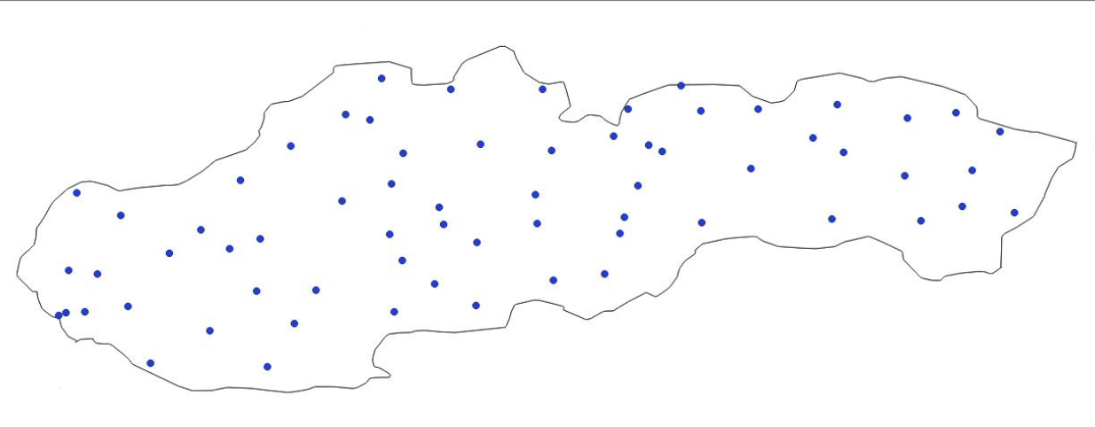
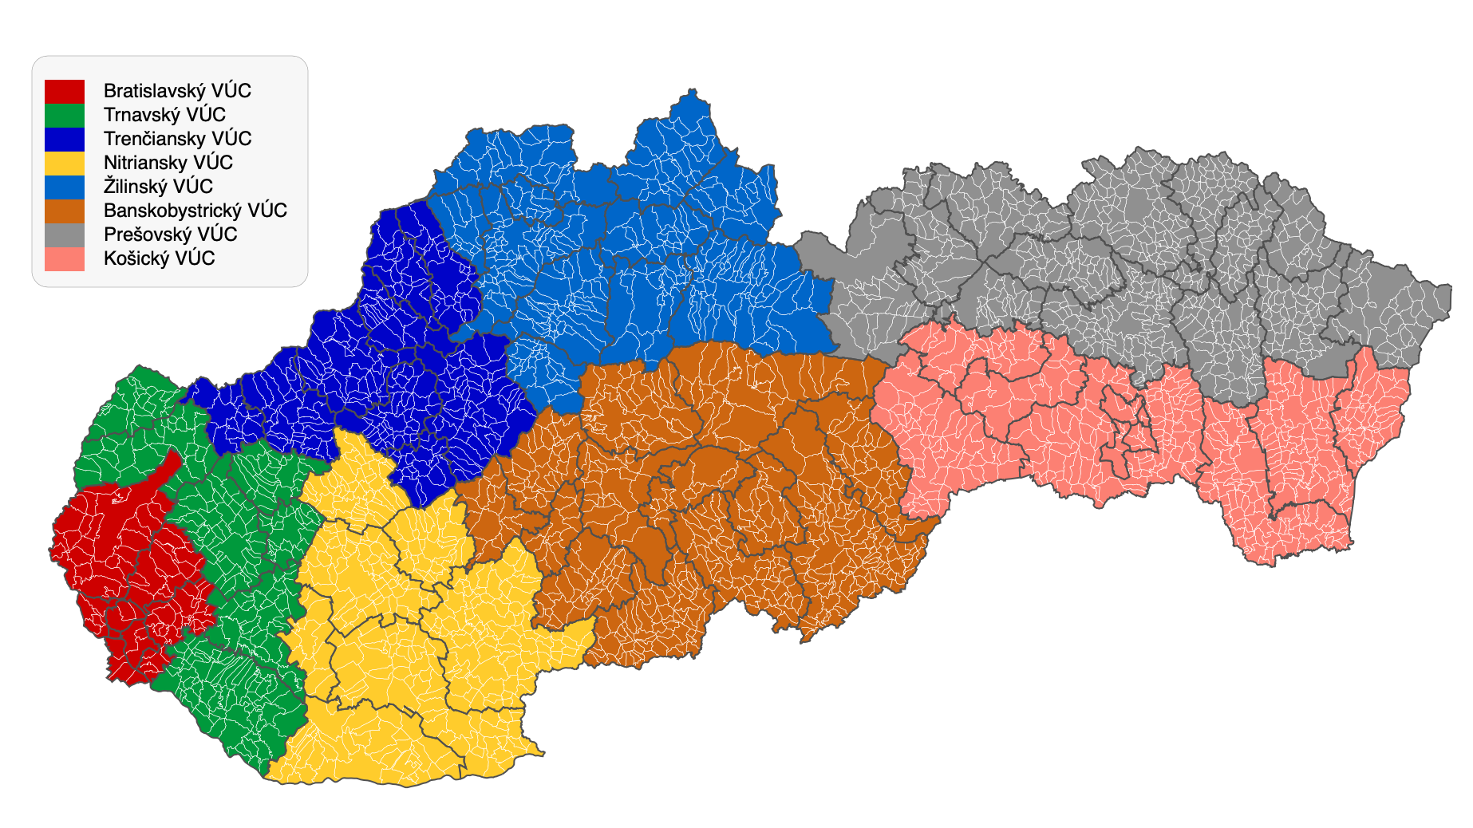

Slide 19
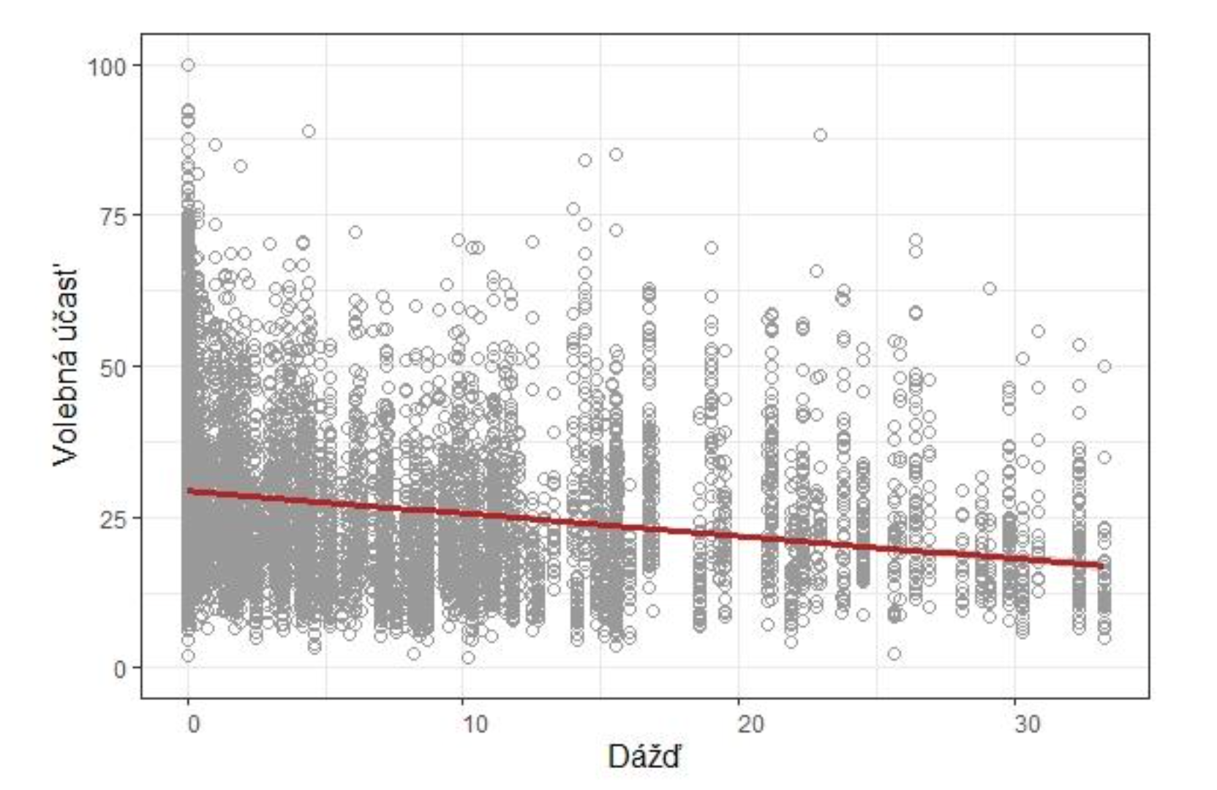
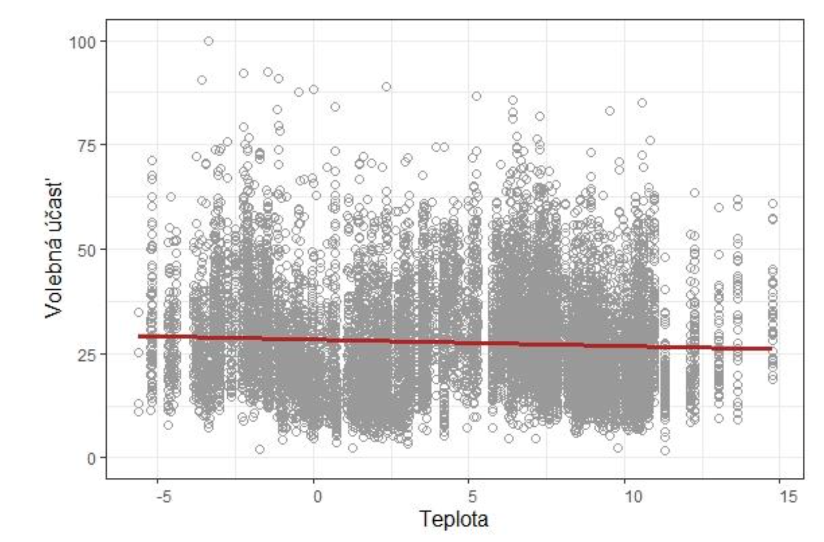

Slide 20
Krajské volby SR
Výsledky:
1. Déšť, který padal ve volební den v okolí obce ve všeobecnosti snižoval volební účast v obci (0,092 p.b. na 1 mm deště)
2. Zvyšující se průměrná teplota vzduchu snižovala volební účast (o 0,591 p.b. s každým stupněm Celzia) (opačně jak se čekalo)
?
Pro “lepší“ účast by u slovenských krajských voleb nemělo moc pršet ani být moc teplo

Slide 21
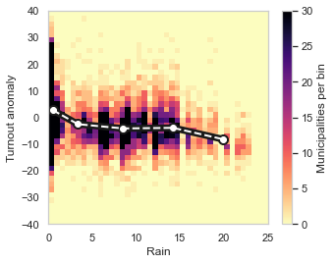
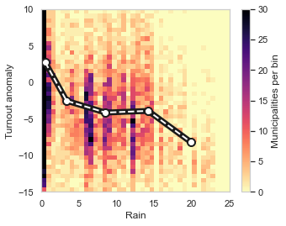
Jiné možnosti zkoumání - Déšť

Slide 22
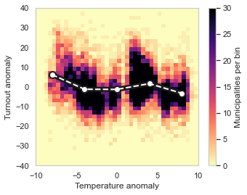
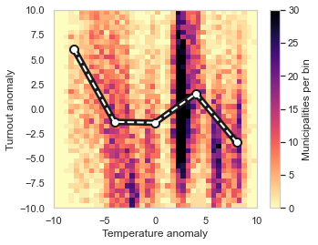
Jiné možnosti zkoumání - Teplota

Slide 23
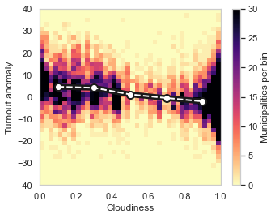
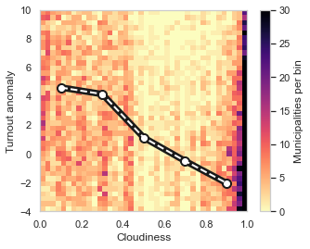
Jiné možnosti zkoumání - Mračnost

Slide 24
Jiné možnosti zkoumání?

Slide 25
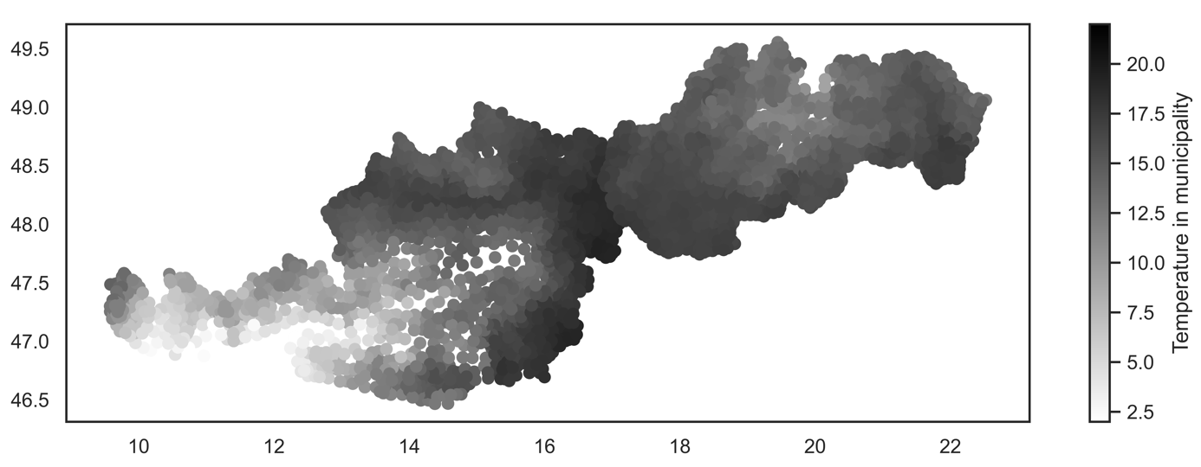
Jiné možnosti zkoumání?

Slide 26
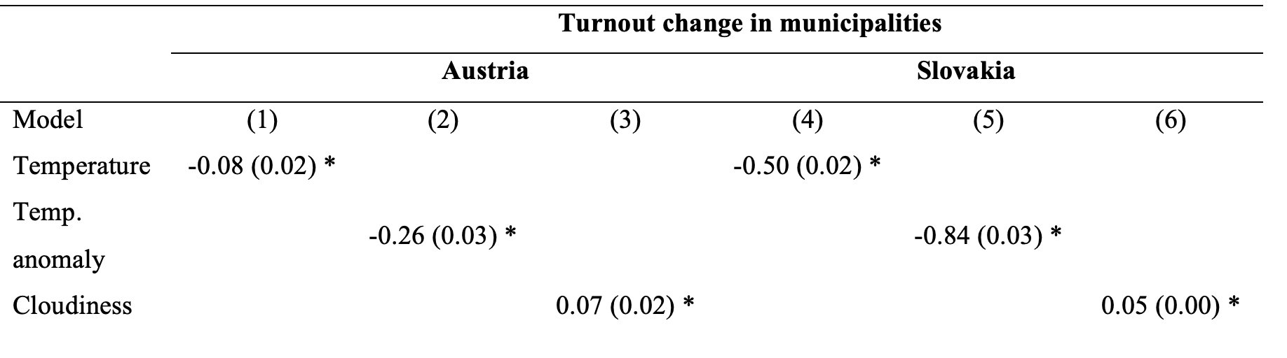
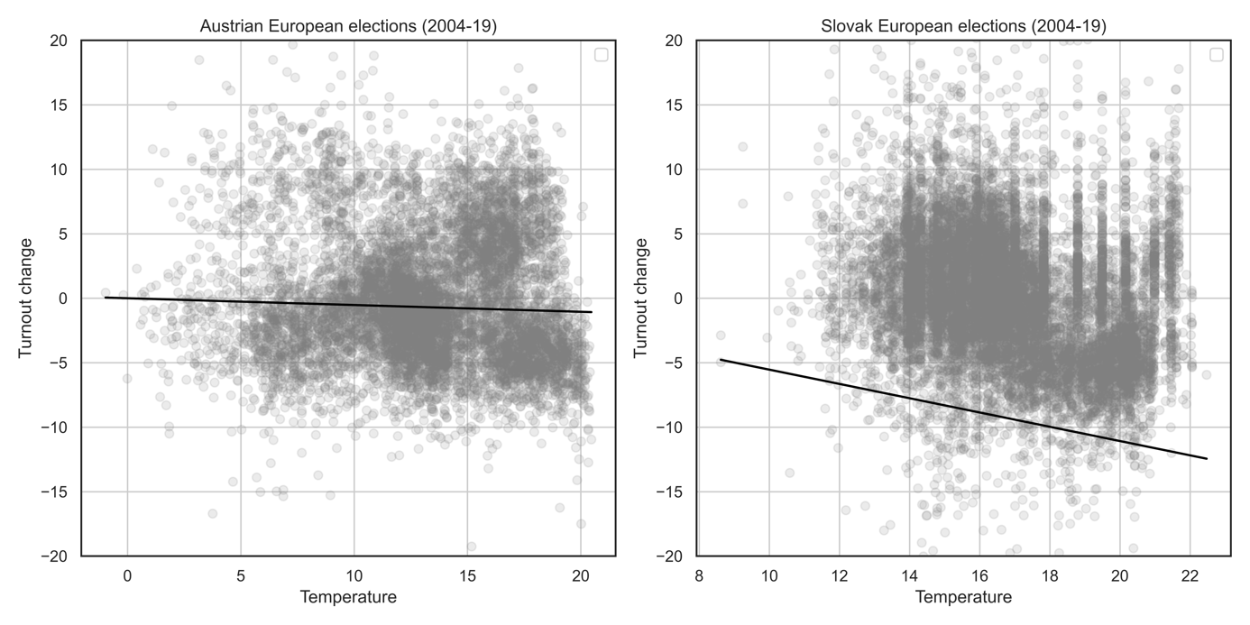

Slide 27
Řešení?

Slide 28
2. Přírodní katastrofy

Slide 29
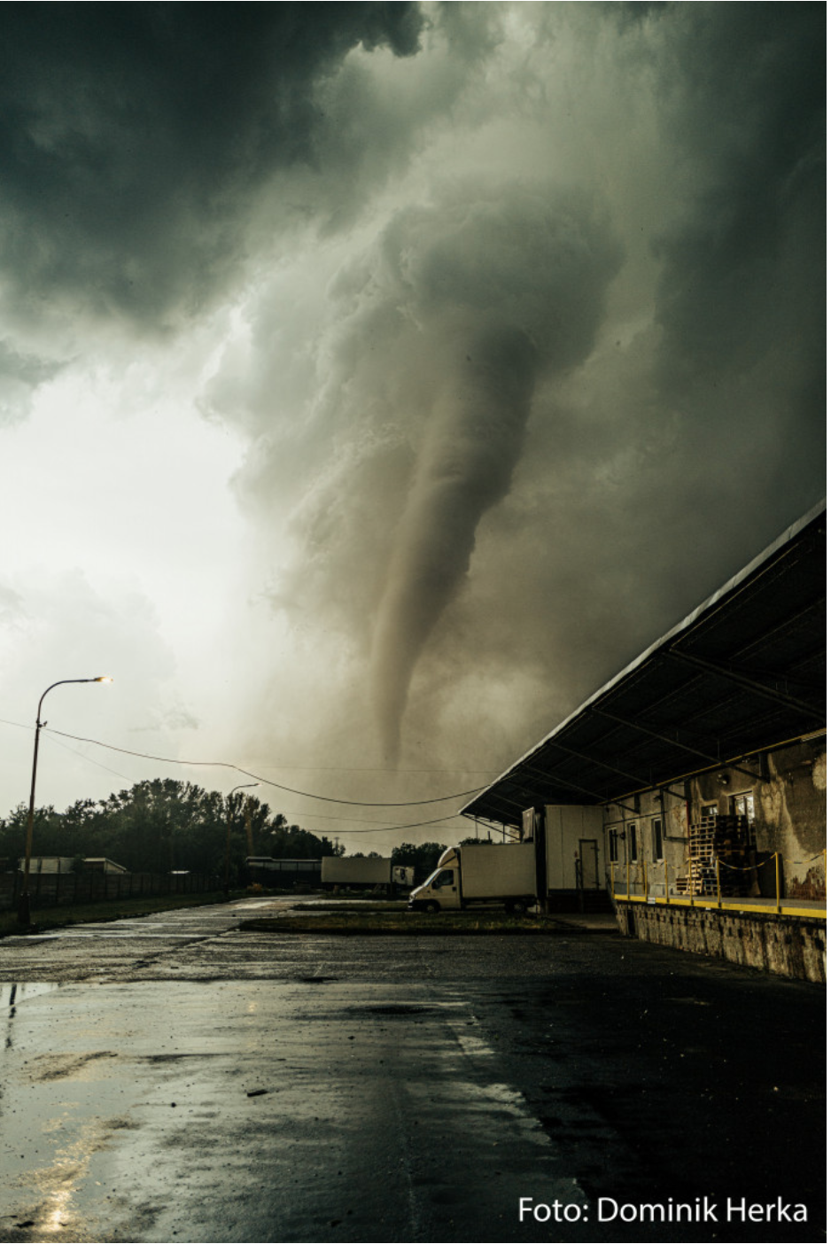
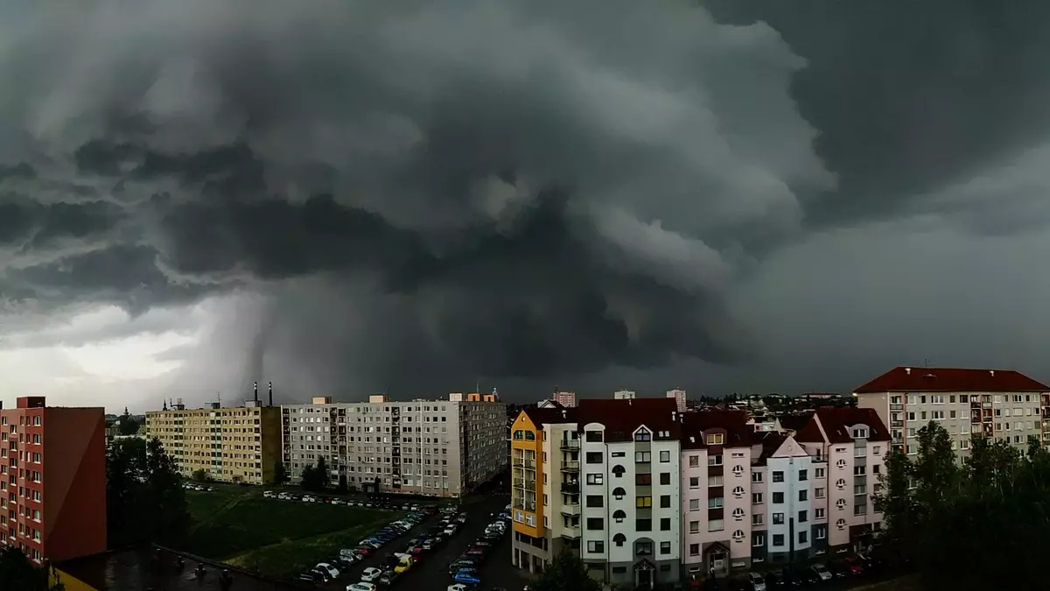

Slide 30
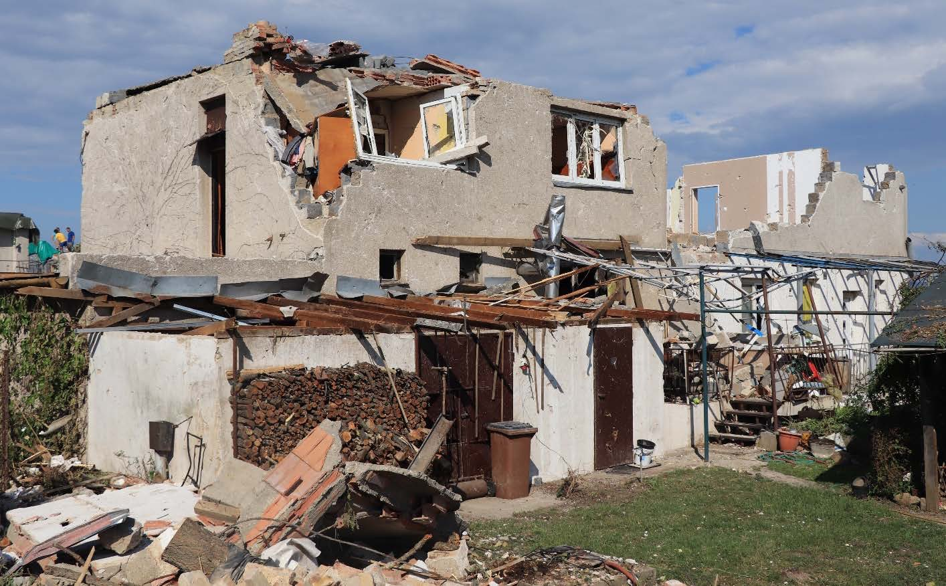
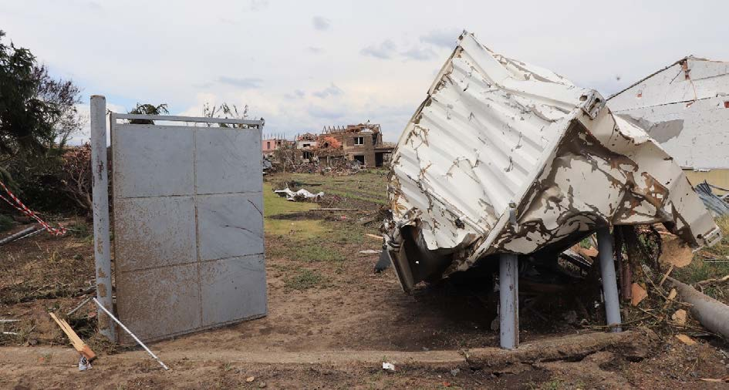

Slide 31
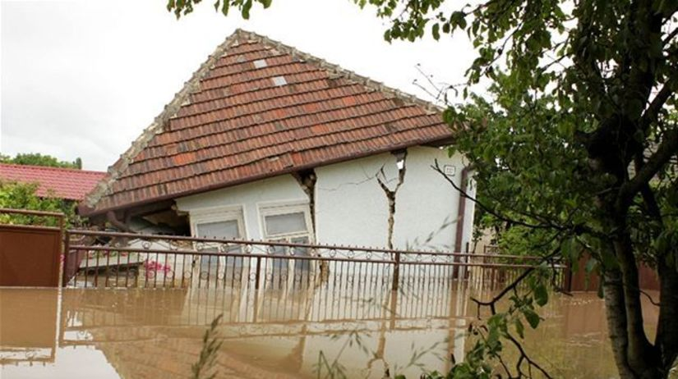

Slide 32
Volební účast
Argument racionální volby – zvýšené náklady (víc jako déšť) -> nevolení
ALE
Motivační aspekt? – chci vyjádřit názor na řešení krize -> volení
Rozličné výsledky:
- Bez efektu - Bodet, Thomas a Tessier 2016, Lasala-Blanco et al. 2017
Negativní efekt – Sinclair et al. 2011 (ALE víc zasáhnuté oblasti vyšší účast),
Pozitivní efekt – Fair et al. 2017, Jusko a Spáč 2023
Rozdíl při řešení volební účasti při „běžném“ počasí a přírodní katastrofě

Slide 33
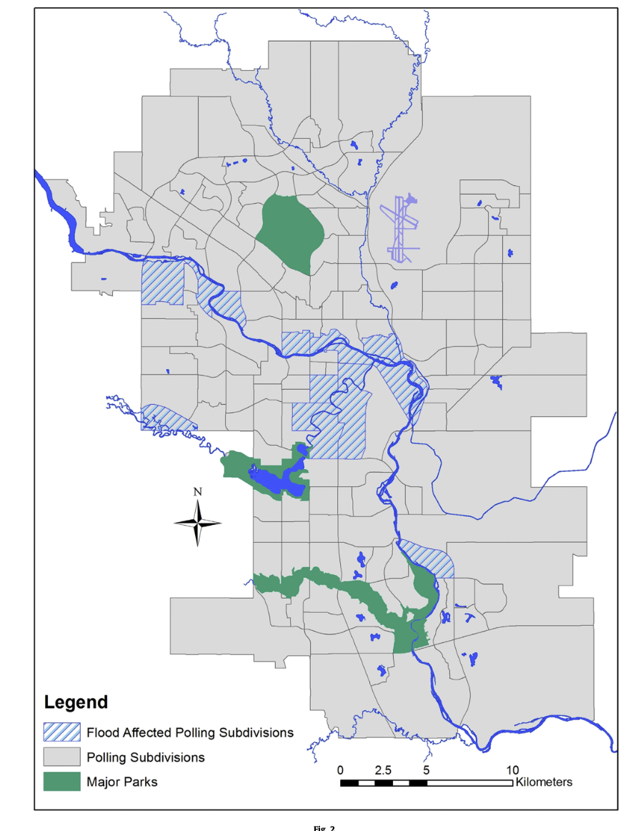

Slide 34
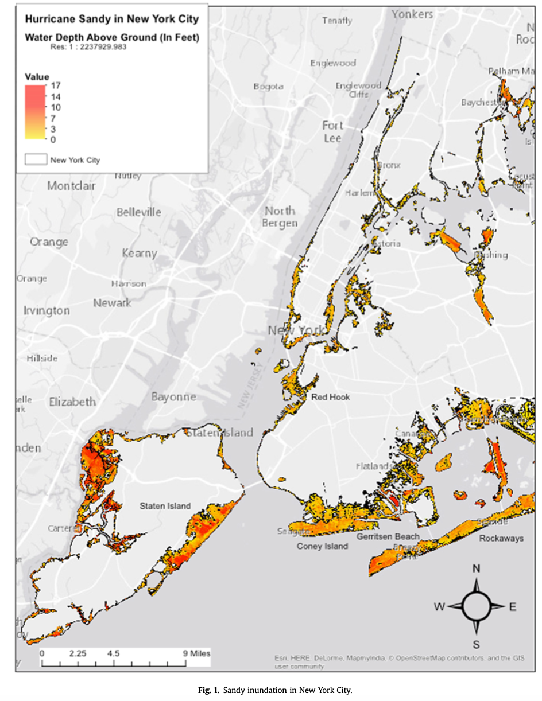
Volebná účasť

Slide 35
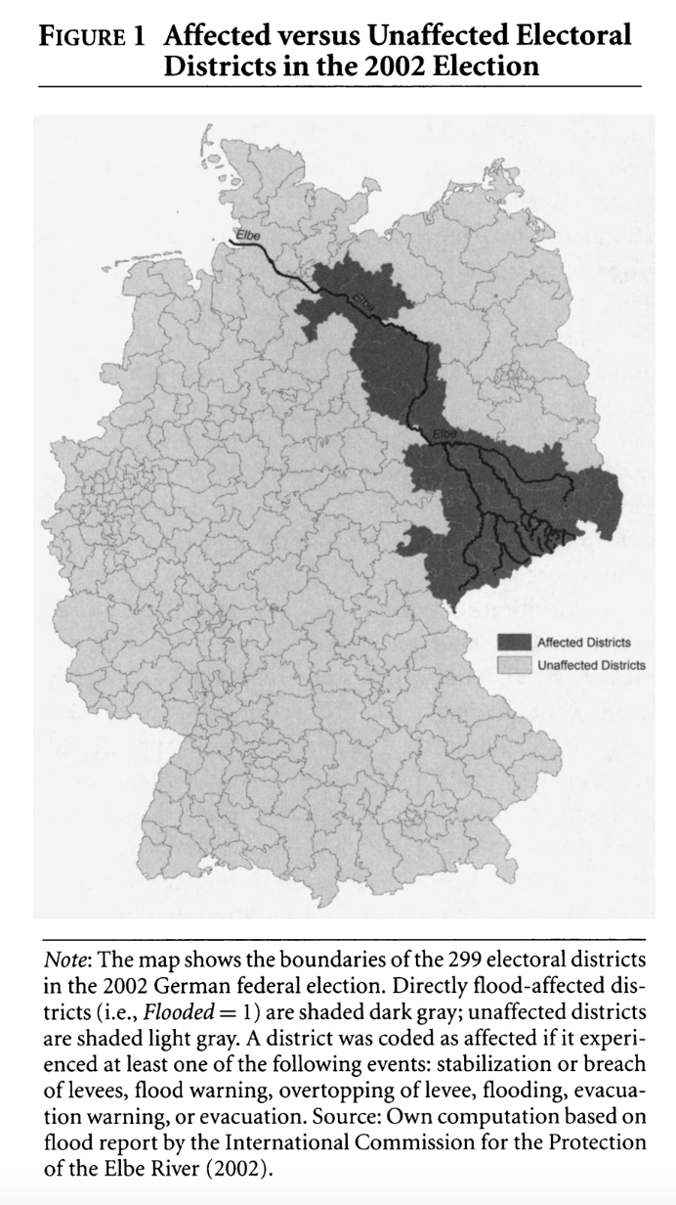
Volebná účasť

Slide 36
Vliv na výsledky stran a kandidátů
Oblast tzv. retrospektivní odpovědnosti
Dva pohledy na voličské chápaní odpovědnosti politiků:
Volič je iracionální/ignorantský - žraloci, sportovní zápasy...
Volič je racionální - retrospektivně hodnotí výkon politika
přírodní katastrofy v skutečnosti můžou poskytnout informaci o vládní připravenosti a jejich schopnostech, výkon subjektu, který je za řešení krize zodpovědný
nejde o iracionalitu, ale o reflektování politické (ne)kompetence
+ vděčnost? + klientelismus?
Metodologicky – lepší na zkoumání vlivu government spending (incumbenta) na volební výsledek (jako všeobecné ekonomické reformy)

Slide 37
Může přírodní neštěstí pomoct politikovi při znovuzvolení?
NE
Abney a Hill (1966), hurikán Betsy a starostové v Louisiane
Bodet et al. (2016), povodeň v Calgary a starostové
Cole et al. (2012), deště v Indii
ANO
Masiero a Santarrosa (2021), zemětřesení v Itálii a starostové
(5 p.b.)
Bechtel a Hainmueller (2011), povodeň v Německu a SPD
Gallego (2018), povodeň v Kolumbii a lokální volby
+ další -> převládá ANO

Slide 38
Podmínky efektu
Hlavní vládni incumbenti (Blankenship et al. 2021)
V roku voleb výhodnější (Cole et al. 2012)
Bližší při volbách -> zneužívaní (Wang 2020)
Levicové a nacionalistické strany alokují víc $ (Klomp 2020)
Odškodnění lépe než prevence (Gallego 2018)
Odměna trvá déle (25 % původní odměny v dalších volbách) (Bechtel a Hainmueller 2011)
Silnější efekt v méně demokraticky etablovaných krajinách (Neugart a Rode 2021)

Slide 39
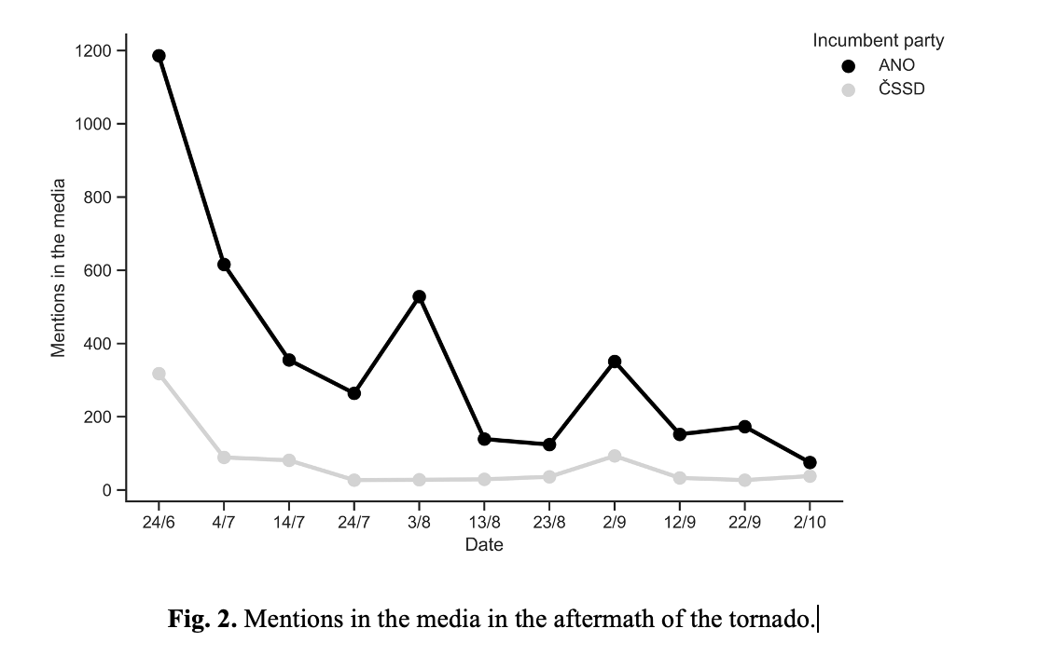

Slide 40
Řešení?

Slide 41
Shrnutí
Počasí zdánlivě irelevantní faktor
Často „dobré“ metodologické zázemí
Důležitá role kontextu -> často protichůdné závěry výzkumů
Zájem médií o počasí, narůstající zájem o problematiku klimatické změny a extrémních projevů počasí
Může vplývat:
V den voleb
Před volbami – přírodní katastrofy

Slide 42
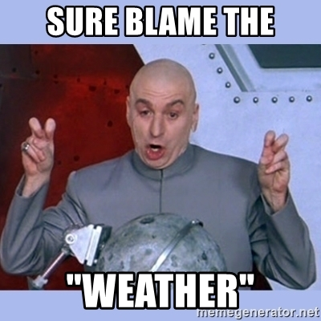

Slide 43
Literatura
Arnold, Felix a Ronny Freier. 2016. „Only Conservatives are Voting in the Rain: Evidence from German Local and State Elections.” Electoral Studies 41, č. 1 (Marec): 216–221.
Artés, Joaquín. 2014. „The Rain in Spain: Turnout and Partisan Voting in Spanish Elections.” European Journal of Political Economy 34, č. 1 (Jún): 126–141.
Bassi, Anna. 2019. „Weather, Risk, and Voting: An Experimental Analysis of the Effect of Weather on Vote Choice.“ Journal of Experimental Political Science 6, č. 1 (Jar): 1–16.
Bechtel, M. M., & Hainmueller, J. (2011). How lasting is voter gratitude? An analysis of the short‐and long‐term electoral returns to beneficial policy. American Journal of Political Science, 55(4), 852-868.
Blankenship, B., Kennedy, R., Urpelainen, J., & Yang, J. (2021). Barking up the wrong tree: How political alignment shapes electoral backlash from natural disasters. Comparative Political Studies, 54(7), 1163-1196.
Bodet, M. A., Thomas, M., & Tessier, C. (2016). Come hell or high water: An investigation of the effects of a natural disaster on a local election. Electoral Studies, 43, 85-94.
Cole, S., Healy, A., & Werker, E. (2012). Do voters demand responsive governments? Evidence from Indian disaster relief. Journal of Development Economics, 97(2), 167-181.
Damsbo-Svendsen, S., & Hansen, K. M. (2023). When the election rains out and how bad weather excludes marginal voters from turning out. Electoral Studies, 81, 102573.
Downs, Anthony. 1957. An Economic Theory of Democracy. New York: Harper and Row.
Eisinga, Rob, Manfred T. Grotenhuis a Ben Pelzer. 2012a. „Weather Conditions and Voter Turnout in Dutch National Parliament Elections, 1971–2010.“ International Journal of Biometeorology 56, č. 4 (Júl): 783–786
Fair, C. C., Kuhn, P., Malhotra, N. A., & Shapiro, J. (2017). Natural disasters and political engagement: evidence from the 2010–11 Pakistani floods.
Gallego, J. (2018). Natural disasters and clientelism: The case of floods and landslides in Colombia. Electoral Studies, 55, 73-88.
Gomez, Brad T., Thomas G. Hansford a George A. Krause. 2007. „The Republicans Should Pray for Rain: Weather, Turnout, and Voting in U.S. Presidential Elections.“ The Journal of Politics 69, č. 3 (August): 649–663.
Harley, Trevor. 2019. The Psychology of Weather. New York: Routledge.
Jusko, J., & Spáč, P. (2023). Motivated to vote? The effect of flooding on political participation. Disasters.
Jusko, Jakub. 2020. „Voľby pod dáždnikom: vplyv počasia na regionálne voľby na Slovensku“ Diplomová práca, Masarykova univerzita.
Klomp, J. (2020). Election or disaster support?. The Journal of Development Studies, 56(1), 205-220. ISO 690
Lasala-Blanco, N., Shapiro, R. Y., & Rivera-Burgos, V. (2017). Turnout and weather disruptions: Survey evidence from the 2012 presidential elections in the aftermath of Hurricane Sandy. Electoral Studies, 45, 141-152.
Leslie, Patrick A. a Barış Arı. 2018. „Could Rainfall Have Swung the Result of the Brexit Referendum?“ Political Geography 65, č. 1 (Júl): 134–142.
Masiero, G., & Santarossa, M. (2021). Natural disasters and electoral outcomes. European Journal of Political Economy, 67, 101983.
Neugart, M., & Rode, J. (2021). Voting after a major flood: Is there a link between democratic experience and retrospective voting?. European Economic Review, 133, 103665.
Riker, William H. a Peter C. Ordeshook. 1968. „A Theory of the Calculus of Voting.“ American Political Science Review 62, č. 1 (Marec): 25–43.
Sinclair, B., Hall, T. E., & Alvarez, R. M. (2011). Flooding the vote: Hurricane Katrina and voter participation in New Orleans. American politics research, 39(5), 921-957.
Stockemer, Daniel a Michael Wigginton. 2018. „Fair Weather Voters: Do Canadians Stay at Home when the Weather is Bad?“ International Journal of Biometeorology 62, č. 1 (Február): 1027–1037.
Wang, A. H. E. (2020). Efficiency over generosity? Evidence of electoral accountability from typhoon dayoff in Taiwan. Asian Journal of Political Science, 28(1), 32-46.

